Slide 1
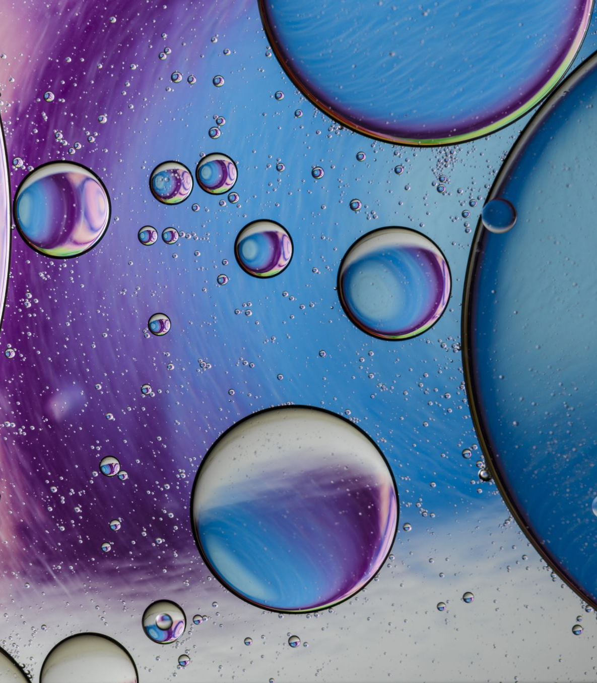
ESCUELA NORMAL DE EDUCACION PREESCOLAR DEL ESATDO DE COAHUILA
LICENCIATURA EN EDUCACION PREESCOALR
Planeación y evaluación
de la enseñanza y el aprendizaje
LA MANCHA DE GRASA video de youtube
Kathia Anahí Castañuela Salas#3
1°año 2° Semestre

Slide 2
Ideas principales de la mancha de grasa
Por no conocer con que recursos cuenta el alumno, puede recibir discriminación por alguien mas
No utilizar siempre las mismas estrategias, cada comunidad y cada alumno son distintos
La mancha de grasa
Conocer mas a los alumnos, no solos a los alumnos, si no a los padres de familia, el lugar donde viven, su contexto, su barrio
Docente pensando que el era un sucio, pero jamás visito su barro, y que el único lugar donde podía realizar sus tareas era en la mesa
Tener una actitud positiva mejora la jornada en el aula
Hay alumnos y familias que hacen hasta lo posible para poder trabajar para pagarle sus estudios a sus hijos
Realizar actividades de acuerdo a las capacidades de los alumnos

